Slide 1
从Kmeans-IVF到HNSW

Slide 2
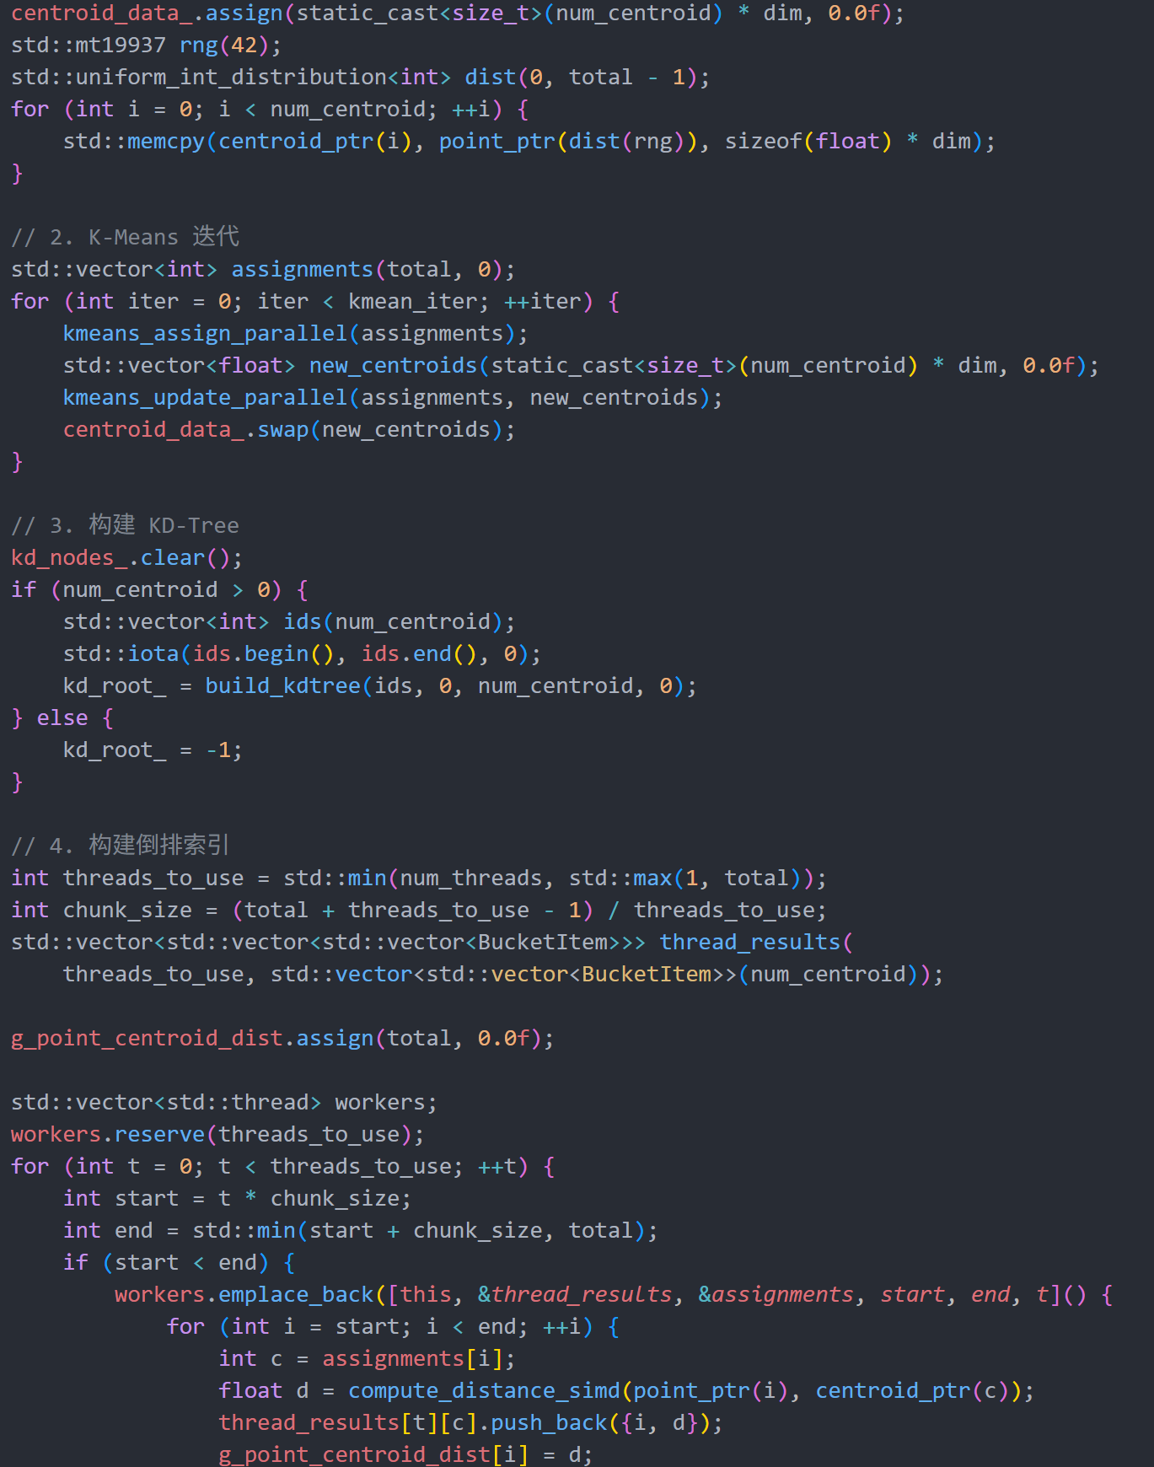
Kmeans 并行聚类 倒排 挂在哪个桶下 重排 每个桶 内存中连续

Slide 3
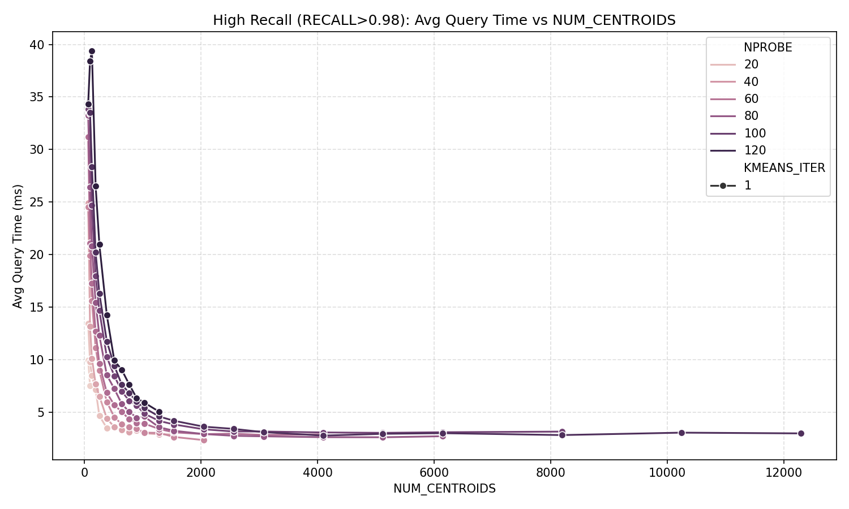
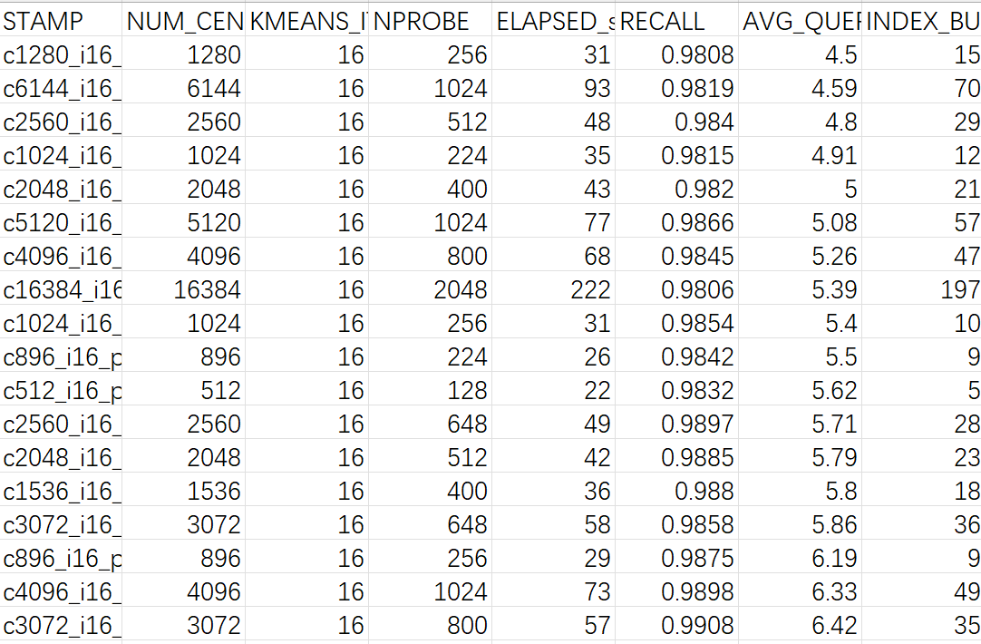
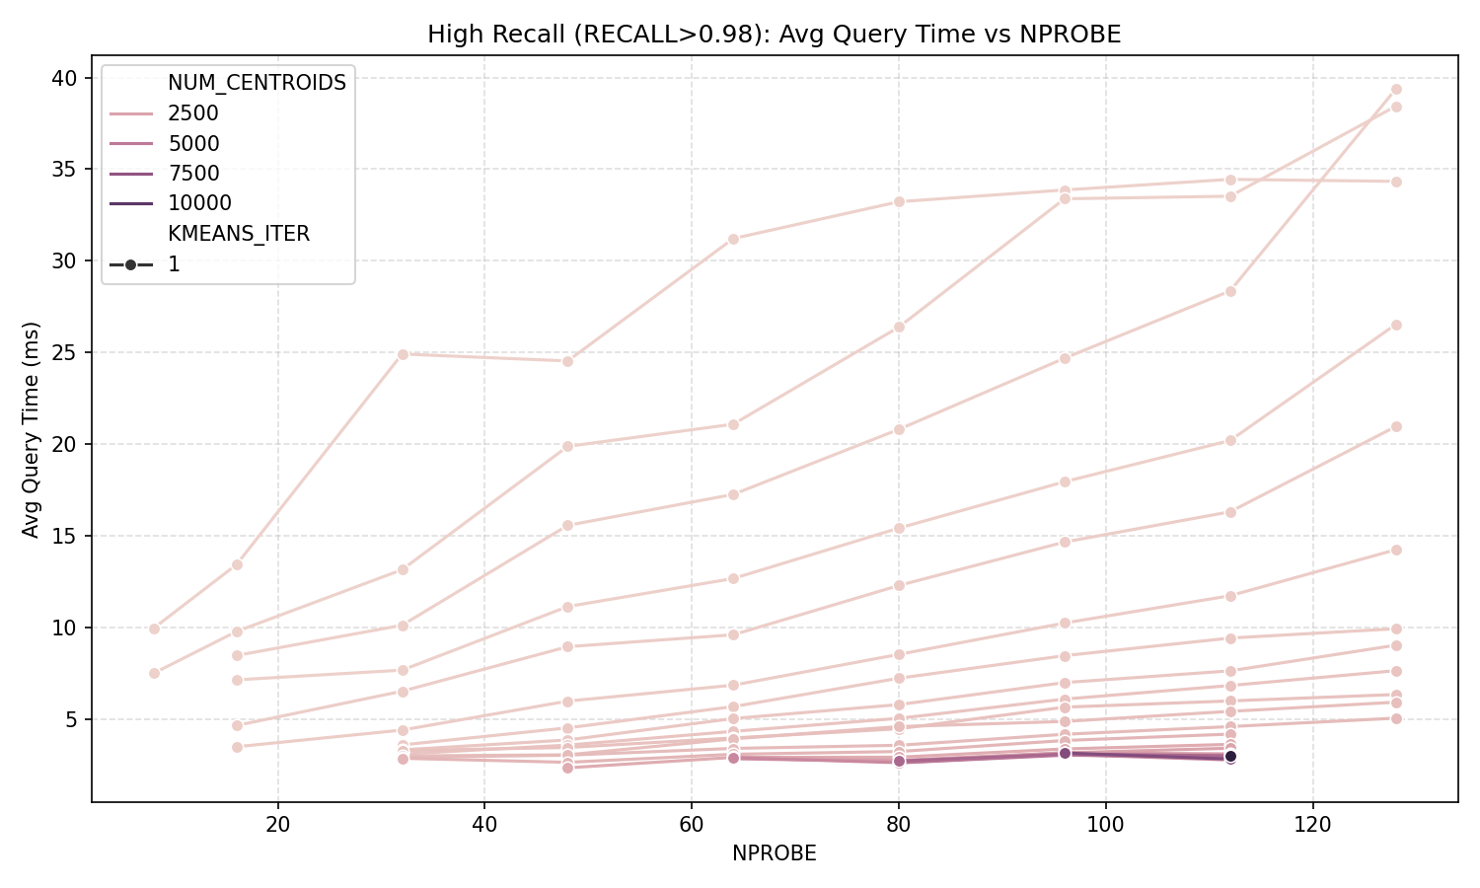
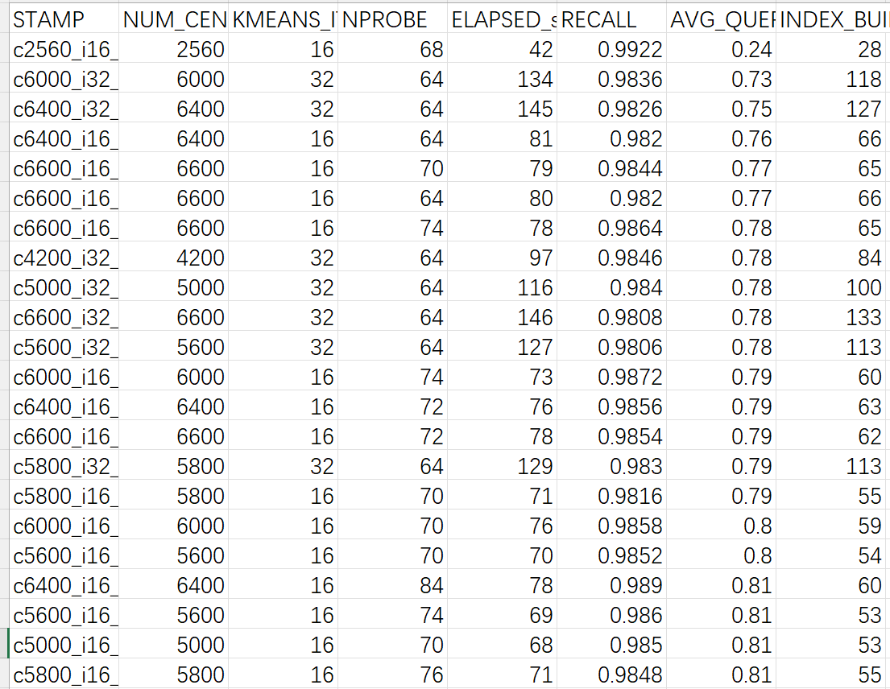

Slide 4
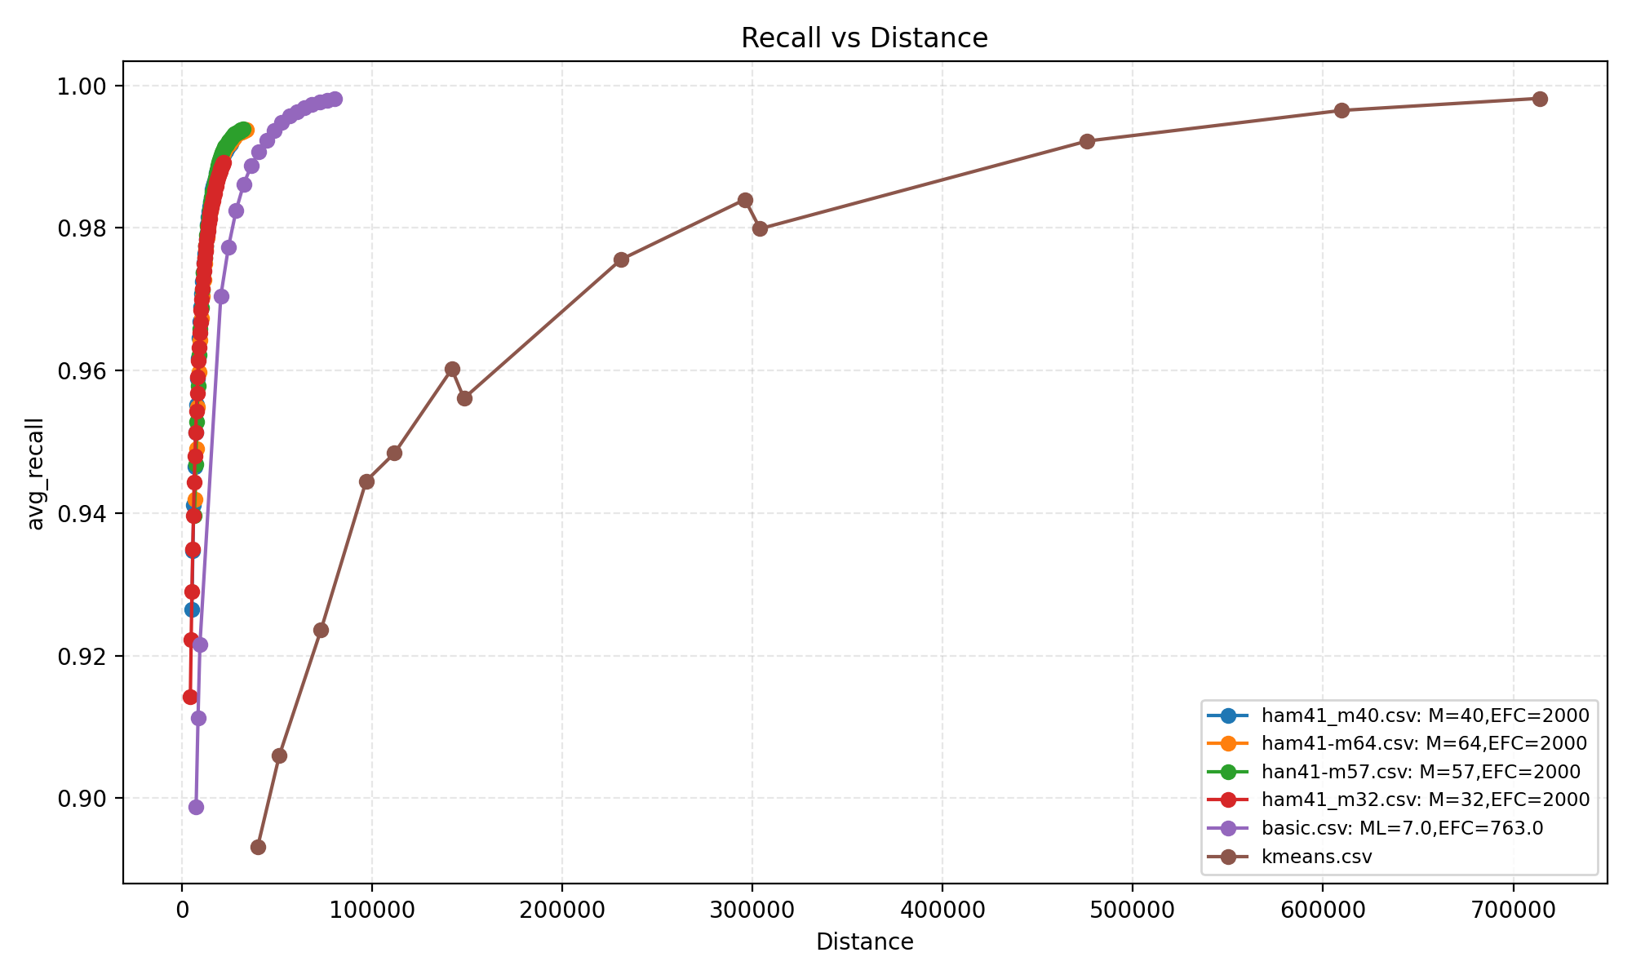
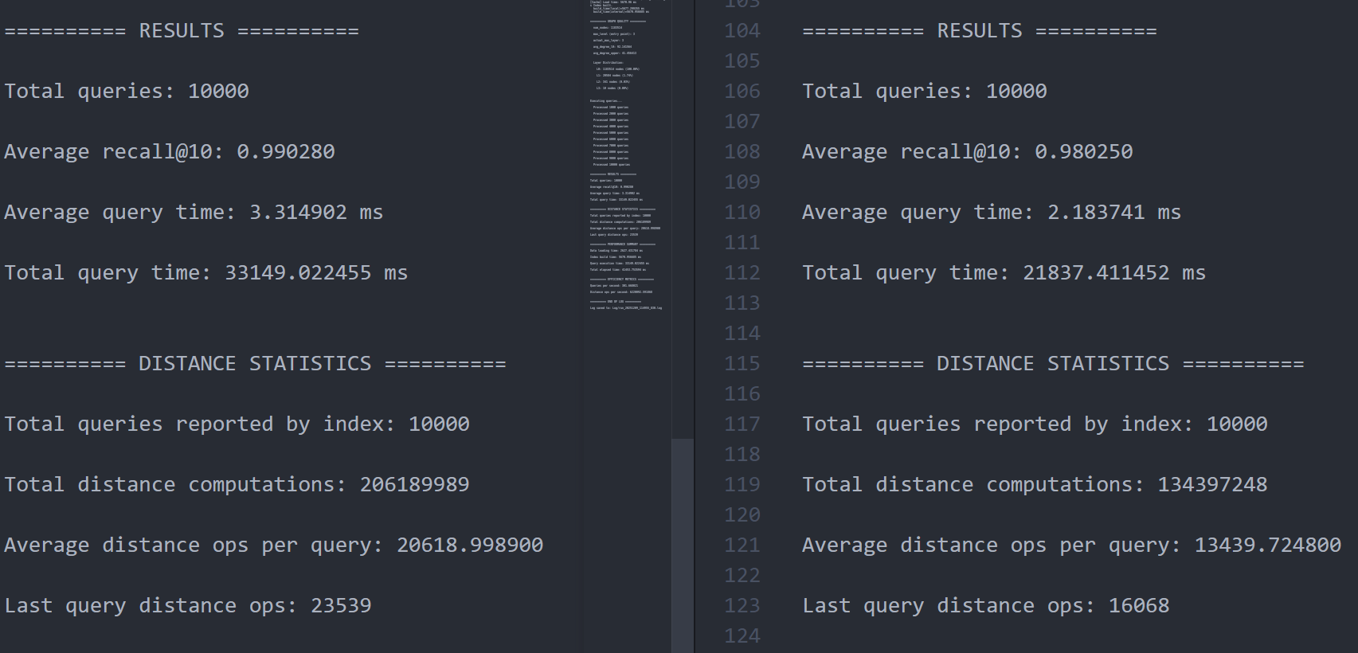
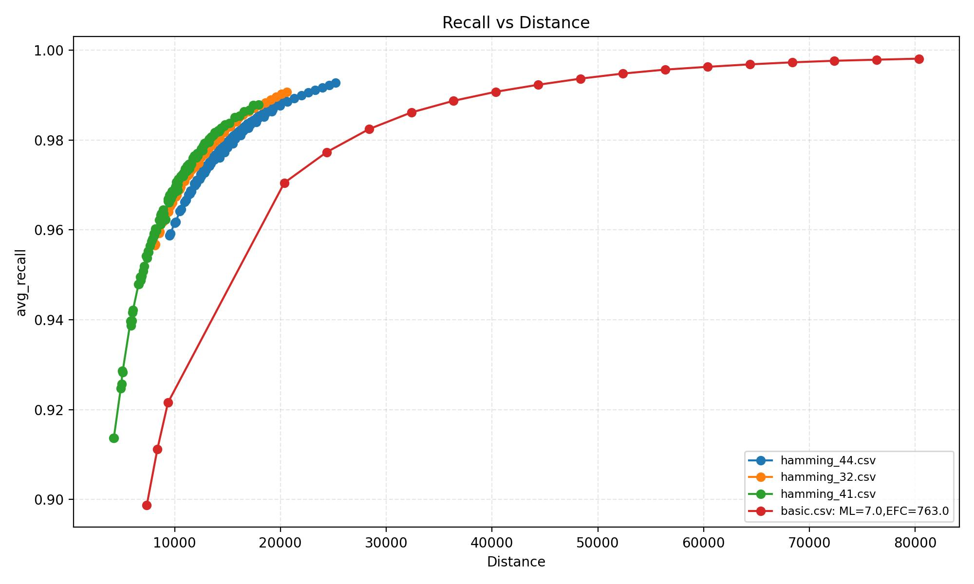
KD-Tree 按照每个轴二分空间
Hamming Distance
按照每一位对中位数大小
置0/1计算二进制指纹
快速过滤不符合条件的点

Slide 5
CSR扁平化存储-减少Cache Miss加快访问
要优化搜索效率，我们首先需要分析搜索时间都花在了哪里。优化后的距离计算执行一次只需要47个时钟周期（估算过程见3.（一），实现见distance.h）,
在本地5.05Ghz的CPU上，运行两万次计算只需要0.186ms，远低于实际搜索的1.9ms(召回率0.99下的数据，此时距离计算次数约两万次)。
因此，我们可以认为这是一个Memory bound的问题，主要耗时在于内存延时与Cache Miss带来的减速。

Slide 6
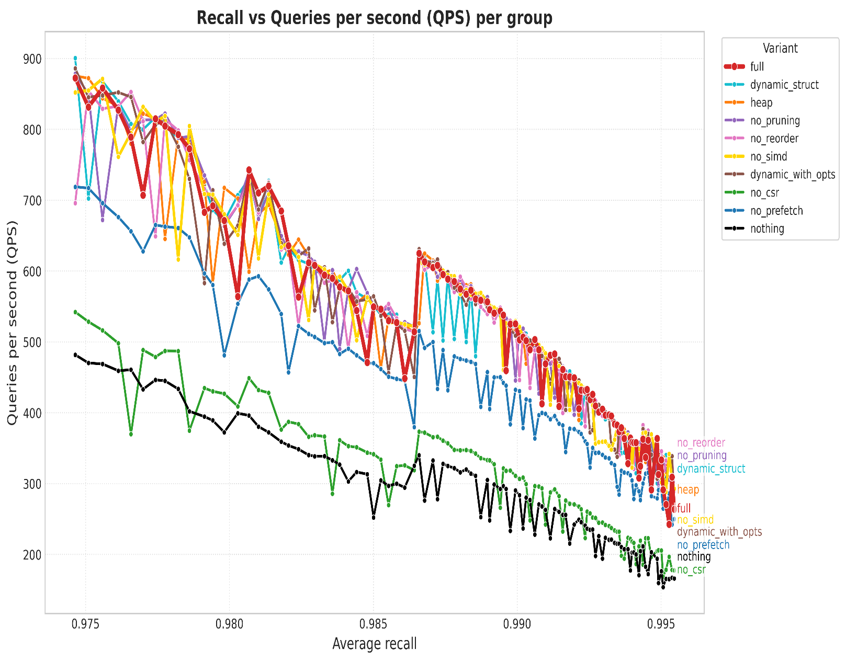

Slide 7
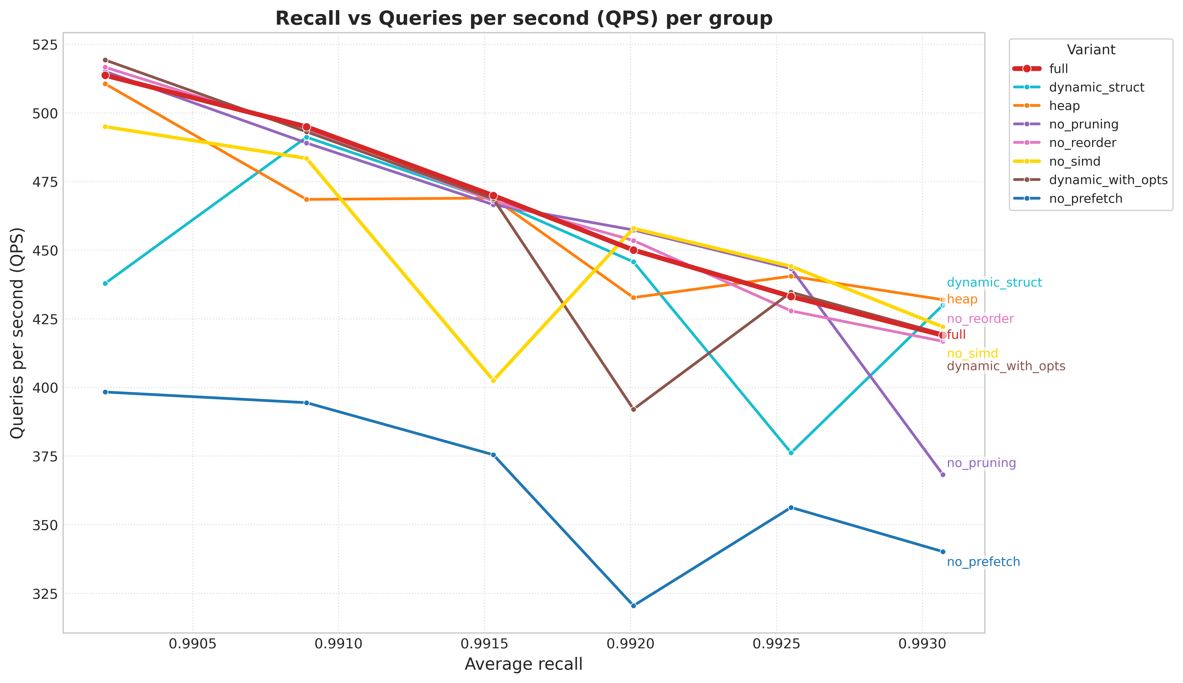
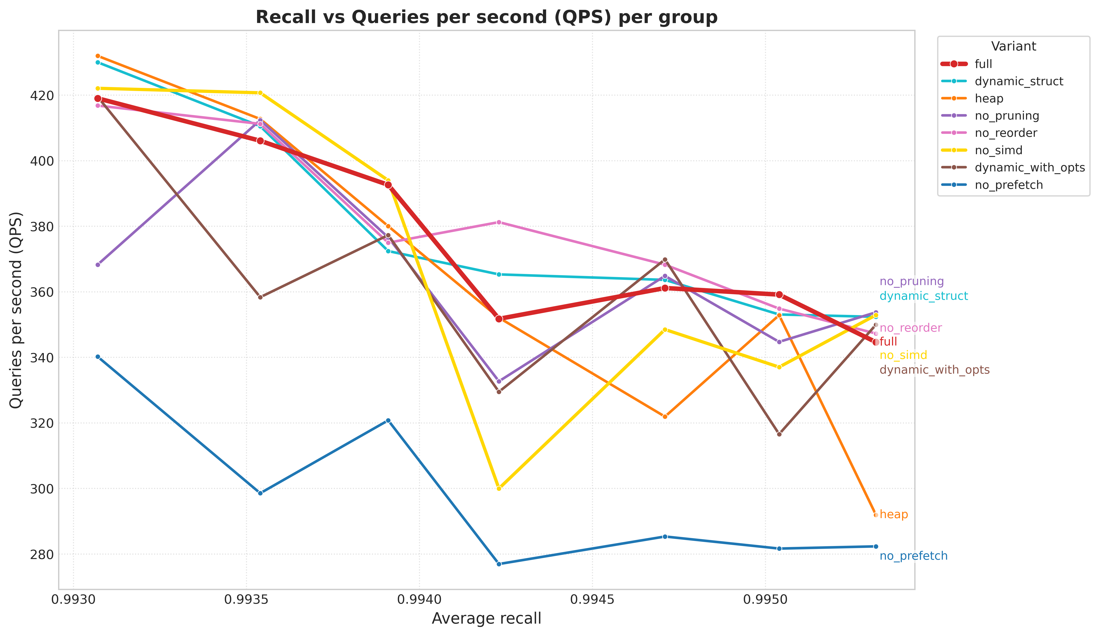
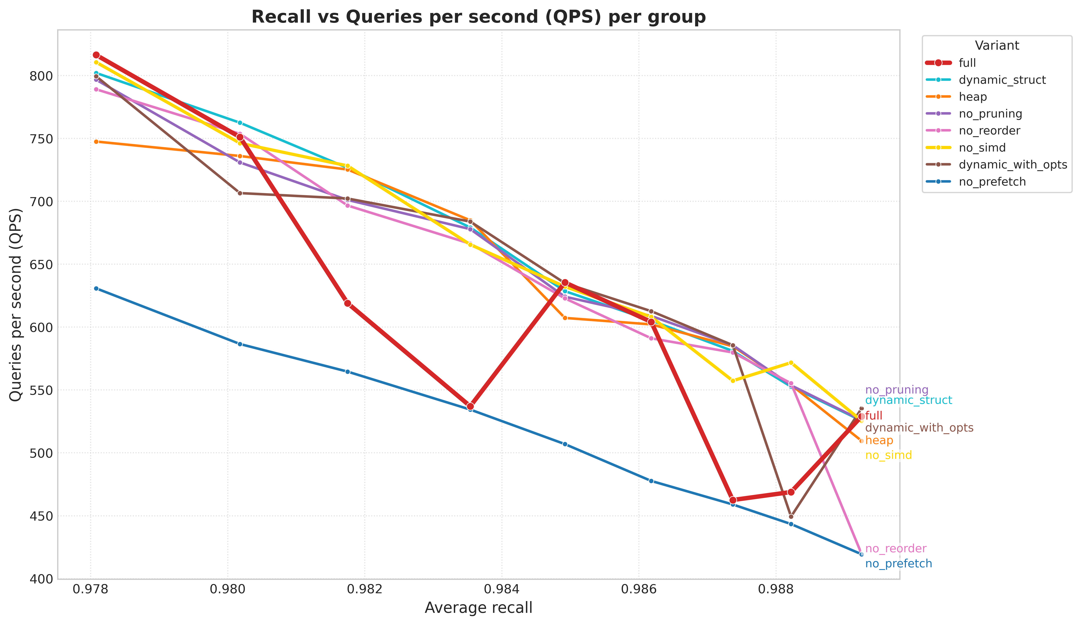
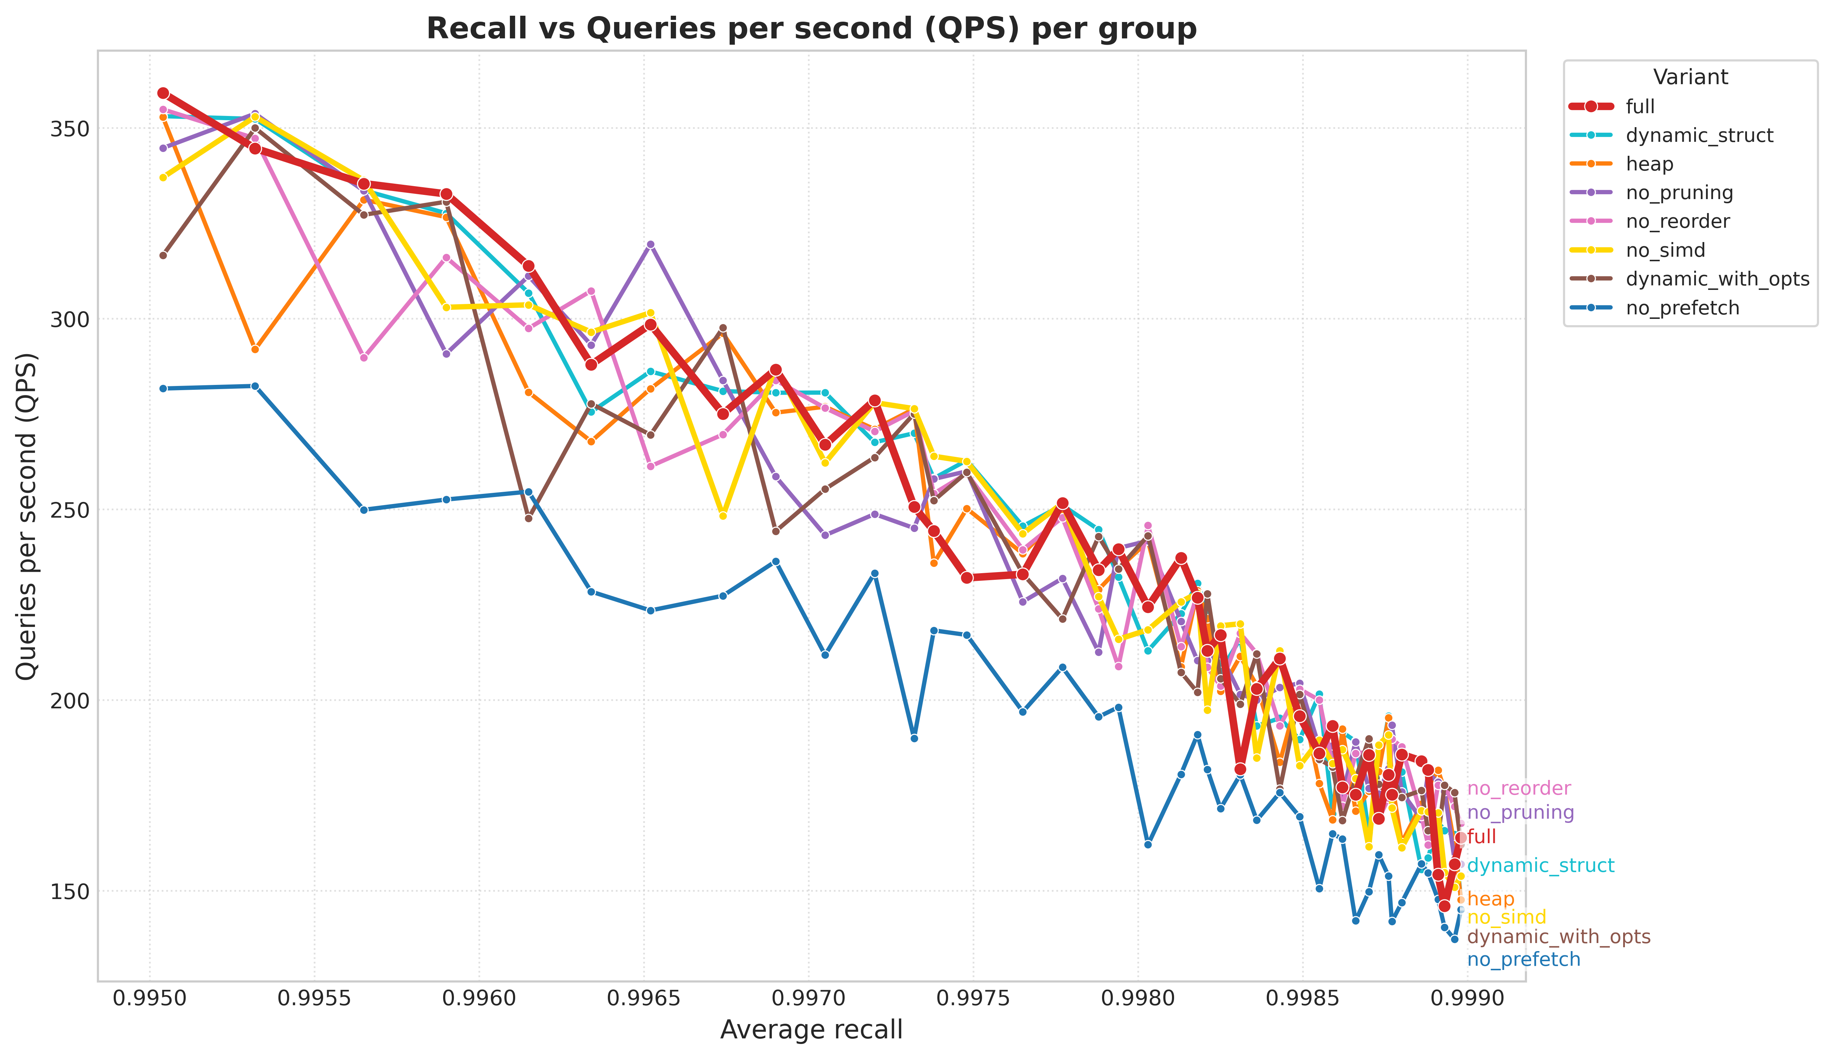

Slide 8
